Slide 1

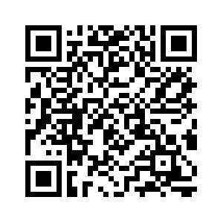

Ne pas oublier de photographier
Association
des professeurs
de français
de formation universitaire
18e
Séminaire
de rentrée
Le Pirée
6-9 septembre 2023
Écoles Παιδαγωγική-Birds
L’évaluation
« dans tous ses états »
Olivier DELHAYE
Didacticien des langues et docimologue
Université Aristote de Thessaloniki
Notes:
Remerciements. Contentement.

Slide 2

« dans tous ses états » /dɑ̃ tu sɛ.z‿e.ta/
(Sens propre) En totalité ; sous tous les angles, tous les points de vue.
(Sens figuré) Dans un état d'émotion
très perturbé.
Association
des professeurs
de français
de formation universitaire
18e
Séminaire
de rentrée
Le Pirée
6-9 septembre 2023
Écoles Παιδαγωγική-Birds
L’évaluation
« dans tous ses états »
Olivier DELHAYE
Didacticien des langues et docimologue
Université Aristote de Thessaloniki
Notes:
« Elle/il est dans tous ses états » … fait peur / a peur

Slide 3

Didacticien des langues et docimologue
Collègue ⁴⁰
Les 5 questions
de profs de FLE
les plus fréquentes
INTRO
Discours collégial
Ne rien retenir, juste comprendre
puisque tout est en ligne…
Notes:
Y a-t-il des profs de fle dans la salle ? Excuses auprès académiques

Slide 4

1
Pourquoi
ces écarts inter-juges incroyables ?
2
Comment concevoir une évaluation ponctuelle efficace ?
< 10’
3
SOMMAIRE
Comment en interpréter
les résultats avec efficience ?
4
Comment consacrer moins de temps à corriger
des productions d’élèves ?
5
Comment se dégager des contraintes
de l’évaluation institutionnelle ?
…
1000

Slide 5
Victimes
Πανελλαδικές
ΑΣΕΠ
ΚΠγ
…
Comment se fait-il
que les notes attribuées par deux évaluateurs à une même performance
soient parfois si différentes ?
ÉCARTS INTER-JUGES
Production écrite en langue étrangère
Grille d’évaluation
1
« 8 juges ! »

Slide 6
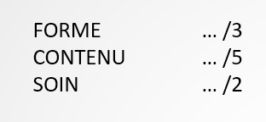

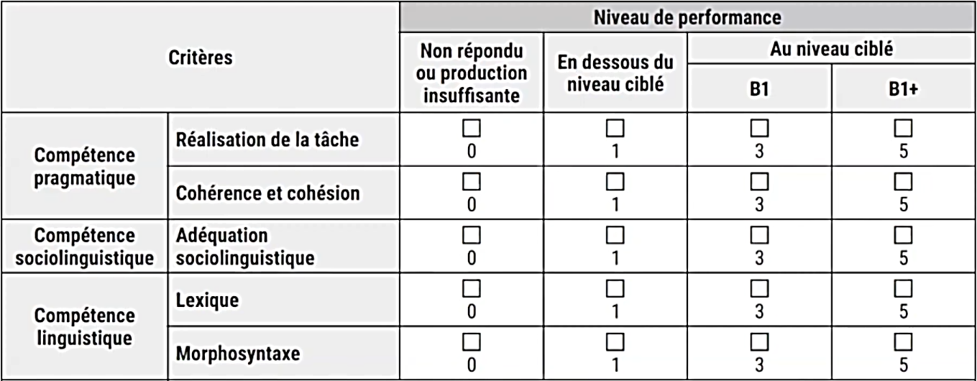
Évaluation certificative
Barèmes (tarifs)
Grilles d’évaluation
Critères
ÉCARTS INTER-JUGES
Degrés ou seuils
de réalisation
Niveaux

Slide 7
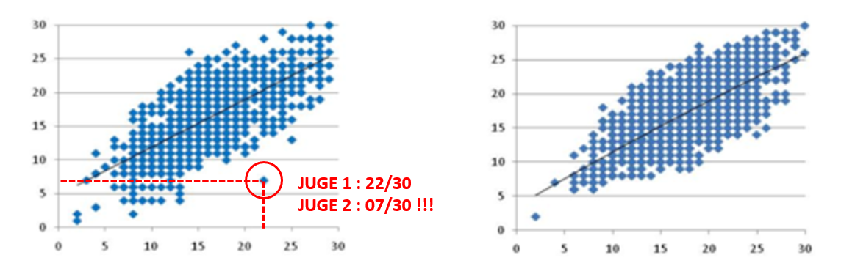
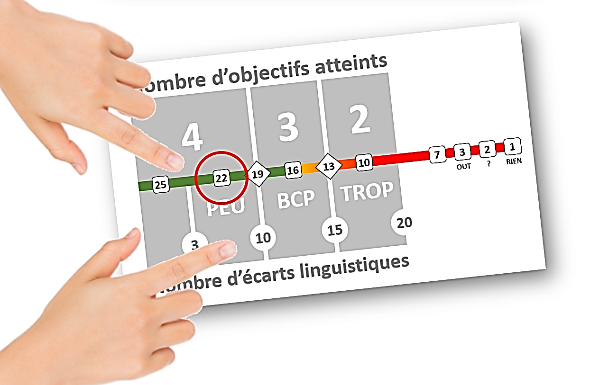
DNR
Descripteurs
ÉCARTS INTER-JUGES
Arbre de décision
Pondération ou hiérarchisation
Degrés ou seuils de réalisation

Slide 8
Sources possibles de biais / d’écarts interjuges
  Conception grille/barème :
  ex. pondération
  Formation/évaluation des notateurs :
  entraînement / écarts suspects
  Environnement notation :
  concentration
ÉCARTS INTER-JUGES
  Possible d’identifier la source
  des écarts suspects
Densité du nuage
Position et inclinaison
de la droite de régression
Triangulation
ex. AB BC CA

Slide 9




Perspectives : IA
L'élève a atteint les quatre objectifs qui lui ont été donnés. Elle s'est adressée à Éric, lui a dit qu'elle avait bien reçu le T-shirt, l'a remercié, et lui a dit pourquoi elle avait aimé son cadeau. Cependant, il y a plusieurs fautes d'orthographe, de grammaire et de vocabulaire dans le texte : il y a un total de 7 mots comportant des fautes. La note à attribuer à cette copie sera donc de 22/30.
ÉCARTS INTER-JUGES
Art du prompt…

Slide 10


décisions
Évaluation = besoins > objectifs > mesure > rapport > (ré)action
rare
inadéquate
insuffisante
Comment
bien concevoir une évaluation ponctuelle
en classe de FLE ?
MODÈLE DE TEST
quiz
interrogation
contrôle
bilan
test
τεστάκι
…
2

Slide 11

Évaluation formative
Estimation ponctuelle de la réalité des acquis d’apprentissage
MODÈLE DE TEST
choix multiples
appariements
ordonnancements
distributions
etc.
Réponses fermées
  QCM
  ROC
Réponses ouvertes
  Très brève production écrite

Slide 12

Cas d’une activité d’évaluation de la compréhension GLOBALE
Les cinq questions à (se) poser peuvent être
toujours les mêmes :
Document authentique encore opaque
MODÈLE DE TEST
Qui ?
À qui ?
De qui / de quoi ?
Fait quoi ?
Genre de discours/texte ?
Locuteur
Allocutaire
Référent
Acte de parole
(Normes)

Slide 13
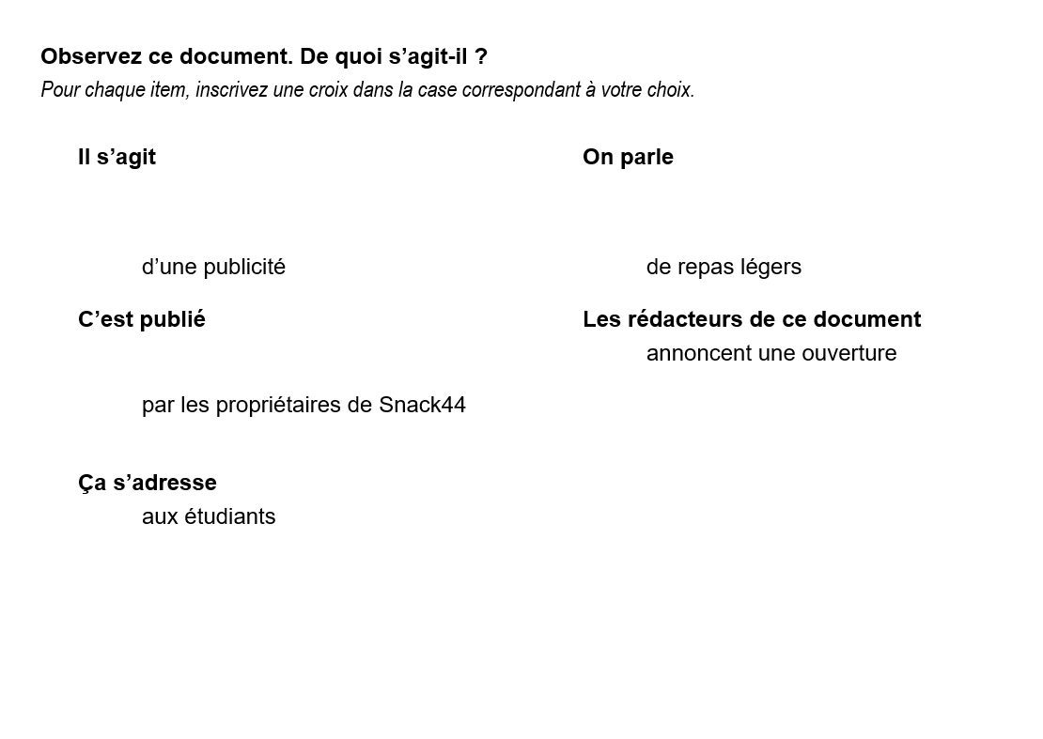

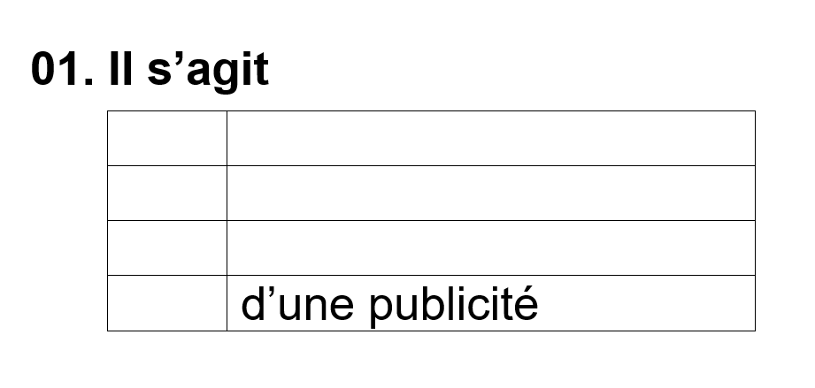
MODÈLE DE TEST

Slide 14
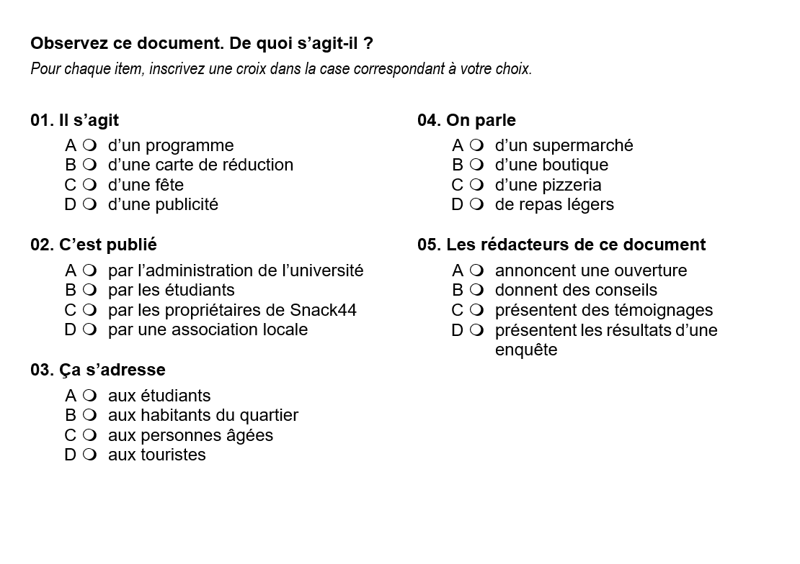
Consigne
Instructions
MODÈLE DE TEST
5 x 4 !
Vraisemblables
Pas de réponses dans les questions
Formulation en grec (pourquoi pas ?)

Slide 15
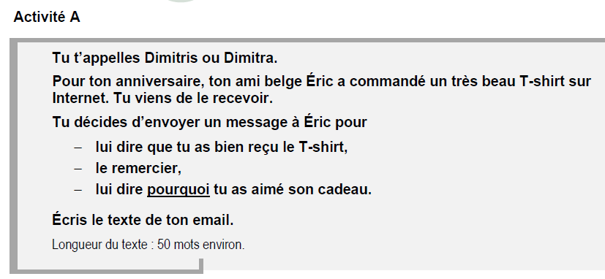
Réponses fermées
  QCM
  ROC
Réponses ouvertes
  Production écrite
MODÈLE DE TEST
Qui ?
À qui ?
De qui / de quoi ?
Fait quoi ?
Genre de discours/texte ?

Slide 16
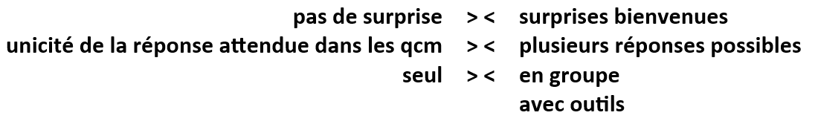
Test parfait
Peut (devrait, même) convenir à l’apprentissage
Finalement, trois seules différences :
MODÈLE DE TEST
ÉVALUATION
APPRENTISSAGE

Slide 17
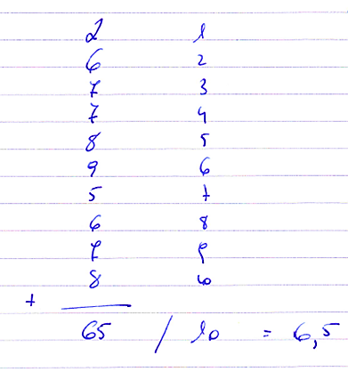
bonnes
résolutions
Évaluation = besoins > objectifs > mesure > rapport > (ré)action
rare
inadéquate
insuffisante
QUELLES SUITES ?
Quelles suites donner
au spectacle des scores obtenus par les élèves
aux évaluations ponctuelles ?
3
Notes

Slide 18

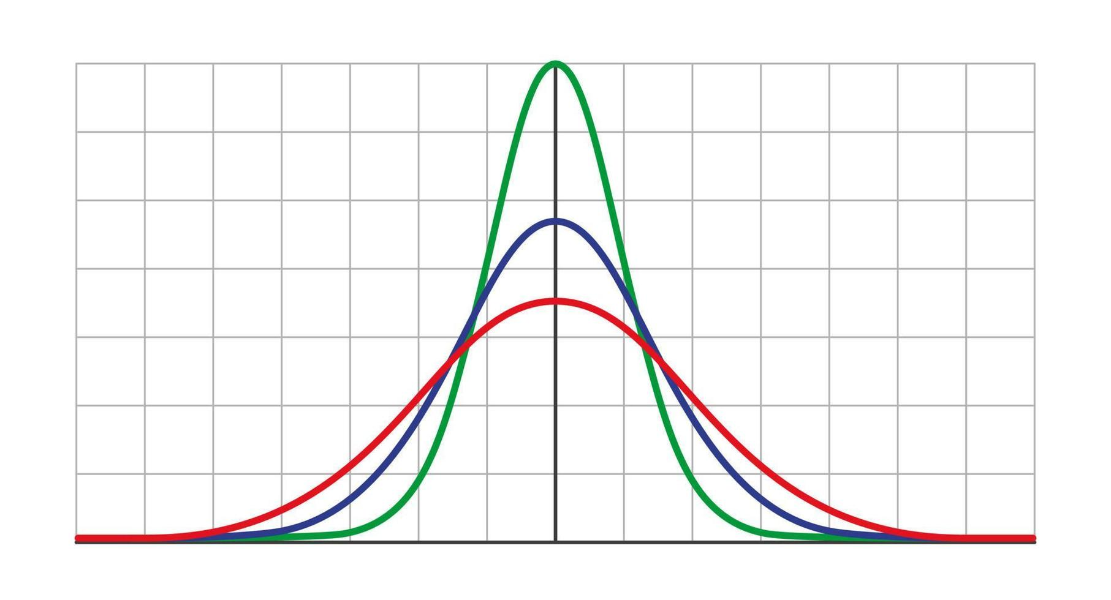
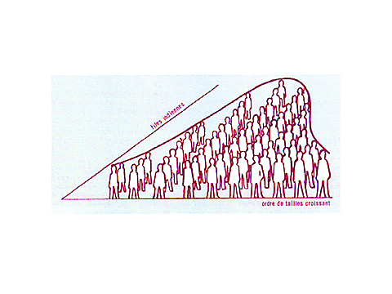
Distribution des notes
Loi normale – Courbe de Gauss
Drone
QUELLES SUITES ?
Critères :
poids - taille
quotient intellectuel
qualités morales
performances (> compétences)

Slide 19
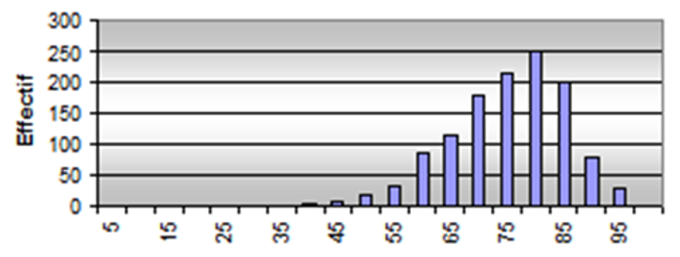
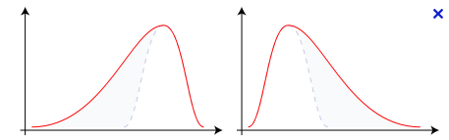
Biais
Signification des notes
A2 ̶̶ 1207 candidats
QUELLES SUITES ?
NB D’ÉLÈVES
̶
+
SCORES
Trop facile
Trop difficile

Slide 20
Biais
Signification des notes
SEUIL DE RÉUSSITE (60 %)
MOYENNE (72 %)
QUELLES SUITES ?
Évaluation critériée
Évaluation normative

Slide 21
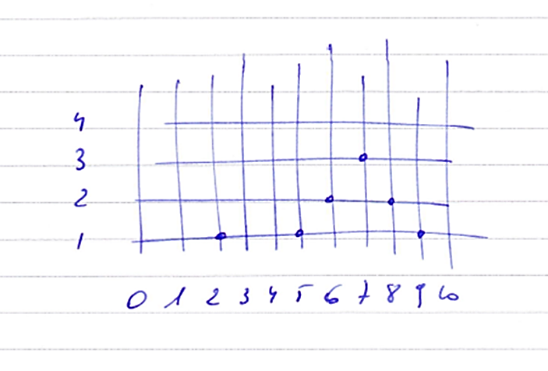
Sur le terrain
Estimation ponctuelle
de la réalité des acquis d’apprentissage
QUELLES SUITES ?

Slide 22

Sur le terrain
Estimation ponctuelle
de la réalité des acquis d’apprentissage
QUELLES SUITES ?

Slide 23

Nous sommes avant tout
  des coaches,
  des entraîneurs,
  des animateurs,
  …
  des experts en fle
Mais nous courons parfois à la place de nos poulains
EXIT LA CORVÉE
Comment (ne pas devoir) corriger
les productions orales ou écrites
de nos élèves ?
4

Slide 24
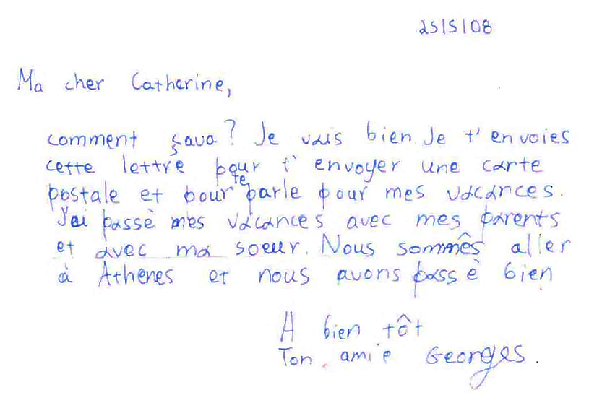
EXIT LA CORVÉE

Slide 25

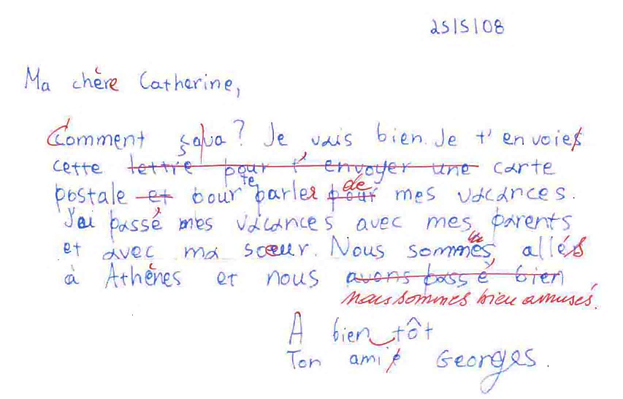
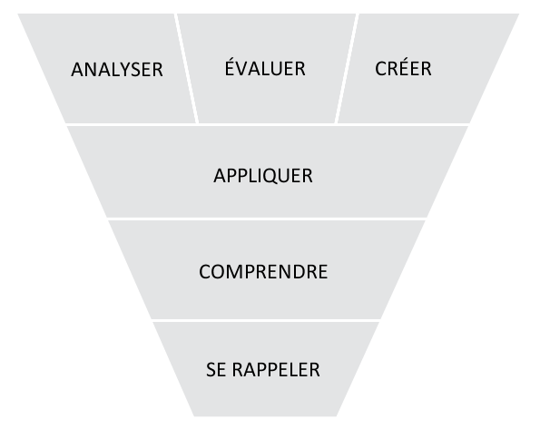
Activités cognitives mises en œuvre après le feedback du prof
  4 minutes
EXIT LA CORVÉE
Bloom, B.S. & Krathwohl, D.R. (1956)
Récrire sans faute

Slide 26
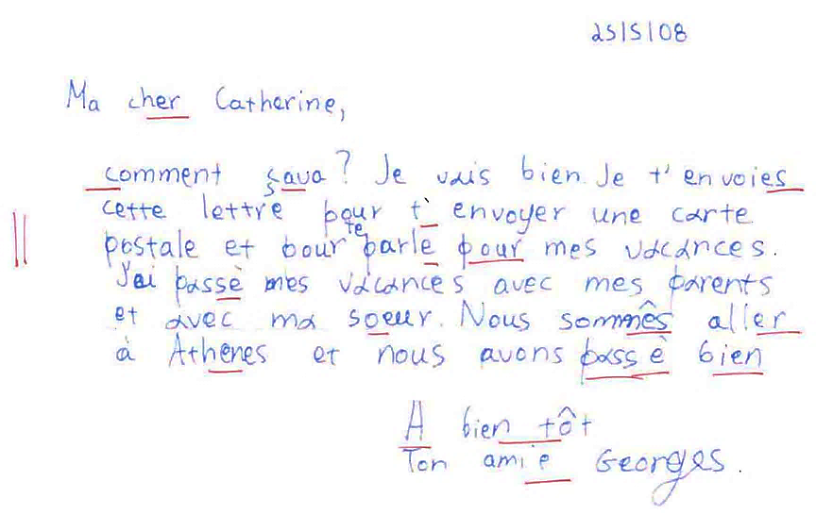
Localisation des écarts
Activités cognitives mises en œuvre après le feedback
EXIT LA CORVÉE
Corriger les fautes

Slide 27
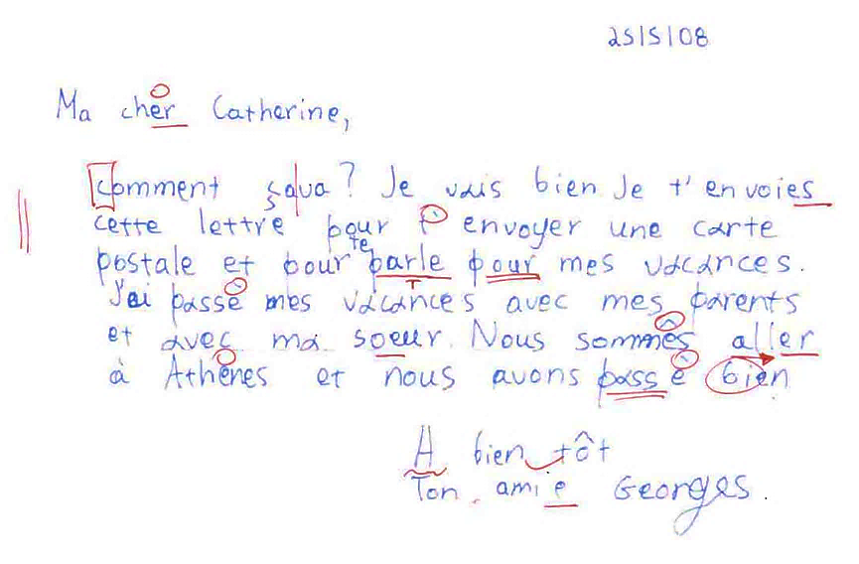
Identification de la nature des écarts
Activités cognitives mises en œuvre après le feedback
EXIT LA CORVÉE
Corriger les fautes

Slide 28
Mise au défi
Prise d’autonomie
Activités cognitives mises en œuvre grâce à l’absence de feedback
EXIT LA CORVÉE
Parfaire

Slide 29

EXIT LA CORVÉE
Exit la corvée !
Bonjour l’apprentissage

Slide 30

« ÉVADUCATION »
Comment se dégager des contraintes
de l’évaluation institutionnelle ?
5

Slide 31
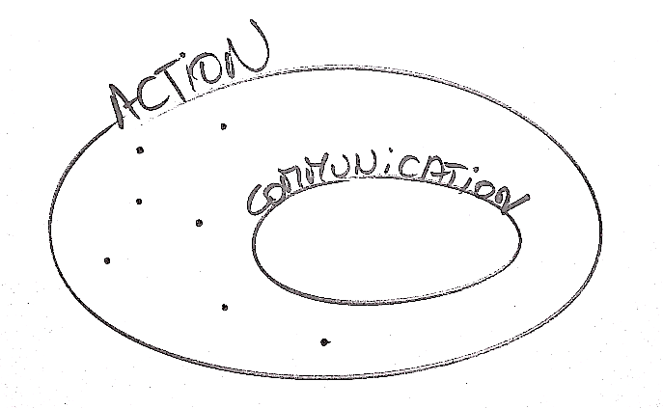
L’apprentissage du fle peut être considéré comme un prétexte au développement de :
  compétences générales
  compétences transversales
  soft skills
« ÉVADUCATION »
Évaluation bien après parcours scolaire
Dispositifs de certification en fle
Évaluation institutionnelle
Évaluation en classe ?

Slide 32
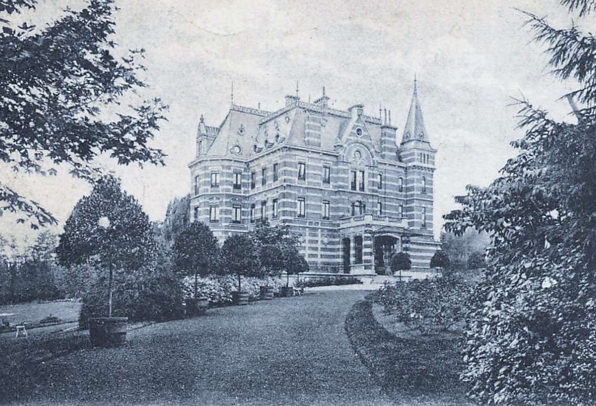
« ÉVADUCATION »
ARPB Marchin | Principes de l’école de Summerhill (Neill)

Slide 33
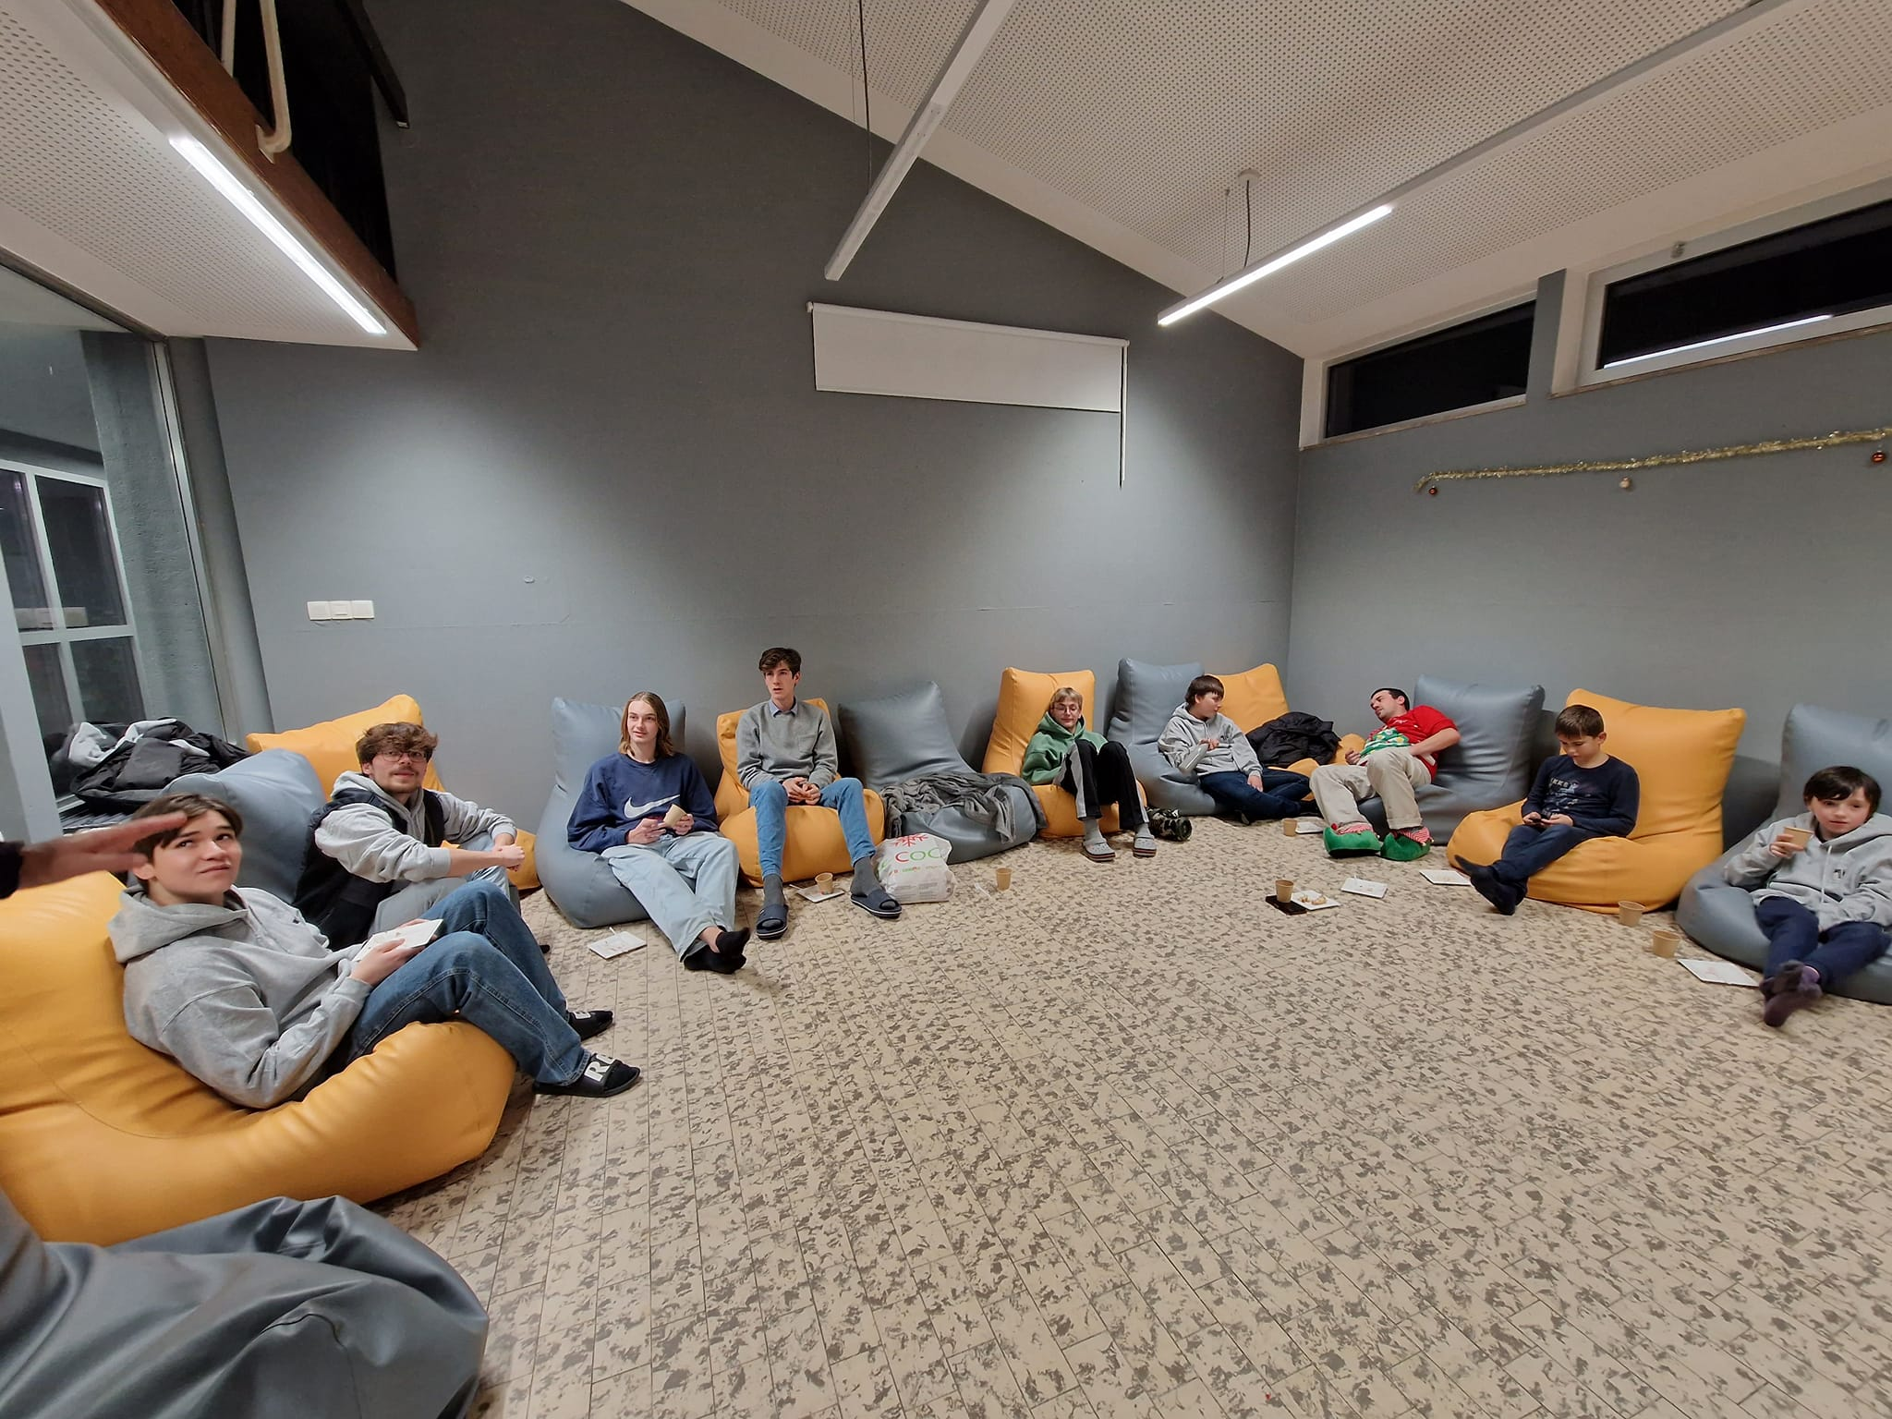
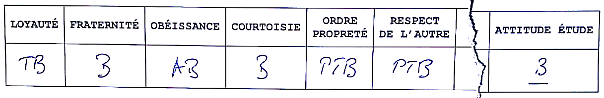
« ÉVADUCATION »

Slide 34
Nécessaire !
Prof > Éducateur
Développement chez chaque élève des compétences :
  d’autocognition
  de métacognition
  de prise en charge de soi (autonomie)
Ça passe par le recours de l’élève à :
  l’autoévaluation
  l’hétéroévaluation
« ÉVADUCATION »
Métacognition = connaissance de ma façon d’apprendre
Autoévaluation = connaissance de moi-même
Hétéroévaluation = connaissance de moi-même née de ma connaissance de la perception que les autres ont de moi

Slide 35



COMPÉTENCES GÉNÉRALES
Savoir
  Culture générale (connaissance du monde), savoir socioculturel (vie quotidienne, conditions de vie, relations interpersonnelles, valeurs, croyances, comportements, langage du corps, savoir-vivre, comportements rituels), prise de conscience interculturelle
Savoir-faire
  Aptitudes pratiques et savoir-faire, aptitudes et savoir-faire interculturels
Savoir-être
  Attitudes, motivations, valeurs, croyances, styles cognitifs, traits de la personnalité (silencieux/bavard, entreprenant/timide, optimiste/pessimiste, introverti/extraverti, pro actif/réactif, sens de la culpabilité ou pas, (absence de) peur ou embarras, rigide/souple, ouverture/étroitesse d’esprit, spontané/retenu, intelligent ou pas, soigneux/négligent, bonne mémoire ou pas, industrieux/paresseux, ambitieux ou pas, conscient de soi ou pas, confiant en soi ou pas, (in)dépendant, degré d’amour-propre)
Savoir-apprendre
  Conscience de la langue et de la communication, conscience et aptitudes phonétiques, aptitudes à l’étude, aptitudes heuristiques (à la découverte)
« ÉVADUCATION »

Slide 36

Centre d’évaluation
tests psychotechniques, stress tests, etc.)
Dépôt
d’une lettre de motivation
ou même, de plus en plus souvent,
d’une note de vision personnelle
A1
A2
B1
B2
C1
C2
« ÉVADUCATION »

Slide 37
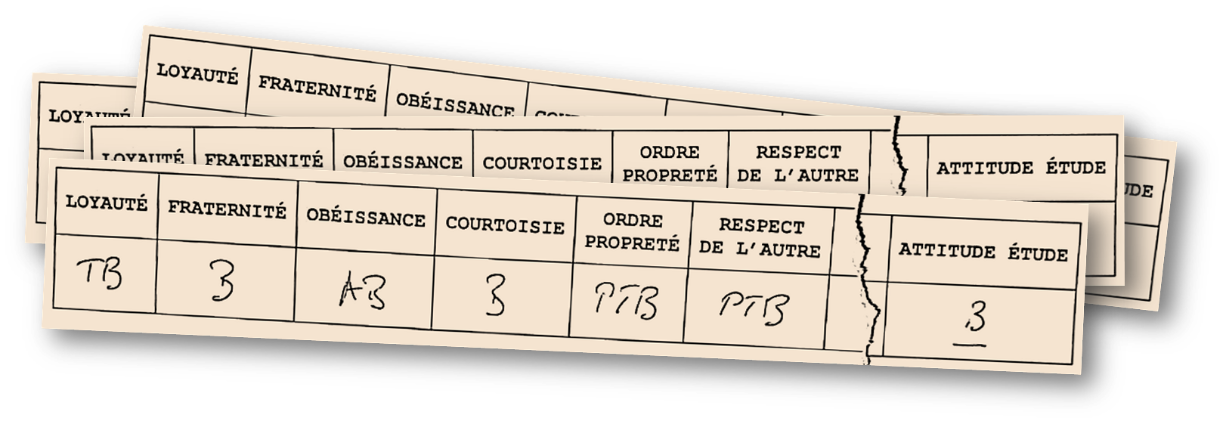
Doubler l’évaluation institutionnelle
  savoirs
  savoir-faire
d’une évaluation des progrès
en termes de
  savoir-être
  savoir-apprendre
= d’une évaluation qui éduque
Évaluation
particulièrement
inclusive
« ÉVADUCATION »
---------- À aménager, bien sûr ! ----------

Slide 38

Αυτάαα…
Diaporama en ligne :
delhaye@frl.auth.gr ̶ https://www.facebook.com/olivier.delhaye/

